Slide 1
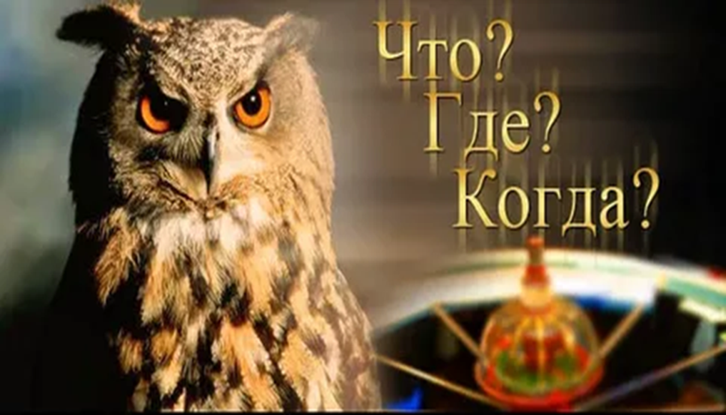
Незабываемый корпоратив
Игра «Что? Где? Когда?» С призами, победителями и церемонией награждения!

Slide 2
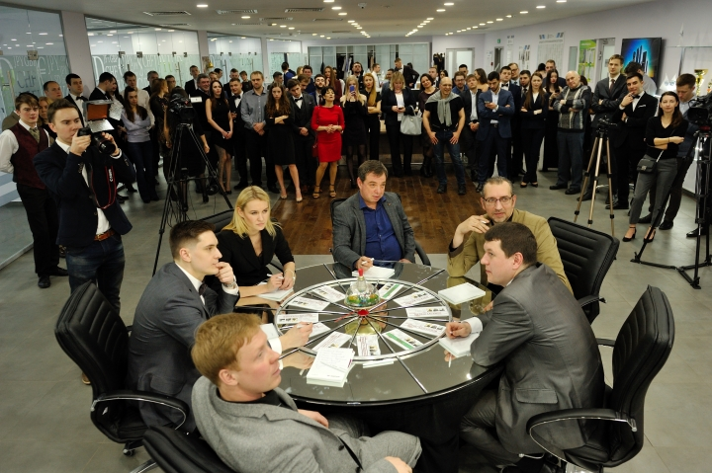
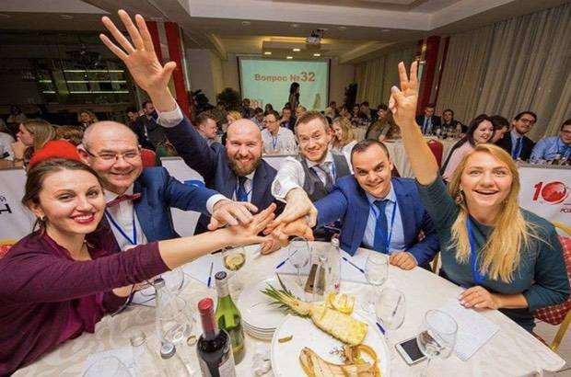
Корпоративное мероприятие в формате интеллектуальной
игры «Что? Где? Когда?». Весело, уникально и в 3 раза дешевле и интереснее обычного корпоратива.
Преимущества:
Игра «Что? Где? Когда?» откроет перед вами уникальную возможность сплотить команду, оценить совместную работу важных для бизнеса людей, а также приятно и весело провести вечер.

Slide 3
Интеллектуальный кубок - официальный лицензионный партнер ООО «Телекомпания «Игра-ТВ»
Справка:
ООО «Телекомпания «Игра-ТВ» - одна из первых частных российских телекомпаний, производитель различных телепрограмм, в частности, телеигр «Что? Где? Когда?», «Брэйн ринг», «Мы и наука. Наука и мы». В разное время Телекомпания сотрудничала с «Первым каналом», холдингом ВГТРК, телеканалами «ТВ Центр», НТВ, СТС, «Домашний» и другими. За свои работы телекомпания неоднократно становилась лауреатом премии «ТЭФИ».
При поддержке Ассоциации банков России

Slide 4
Стоимость мероприятия:
Что? Где? Когда? Стандарт
Кол-во игроков: до 100 человек
Стоимость: 100 000 руб.
- Разминка (15 вопросов со слайдами, объединенных общей темой);
- Пакет вопросов для основной игры «Что? Где? Когда?» (30 штук) с учетом черных ящиков, видео и медиа;
- Реквизит для игры (чёрный ящик, предметы для чёрного ящика, бланки для ответов);
- Реквизит для игроков (листы бумаги, ручки для записи вопросов);
- Видео и музыкальное сопровождение мероприятия (без оборудования);
- Сбор карточек и подсчёт баллов;
- Ведущая мероприятия - генеральный директор ООО «Интеллектуальный кубок» Елена Елисеенкова;
- Книги об игре «Что? Где? Когда?» (уникальные, продаются только в Элитарном клубе) для награждения команды-победительницы, каждому игроку команды (6 штук).

Slide 5
Что? Где? Когда? Медиум
Кол-во игроков не ограничено
Стоимость: 150 000 руб.
- Разминка (15 вопросов со слайдами, объединенных общей темой);
- Пакет вопросов для основной игры «Что? Где? Когда?» (30 штук) с учетом черных ящиков, видео и медиа;
- Реквизит для игры (чёрный ящик, предметы для чёрного ящика, бланки для ответов);
- Реквизит для игроков (листы бумаги, ручки для записи вопросов);
- Видео и музыкальное сопровождение мероприятия (без оборудования);
- Сбор карточек и подсчёт баллов;
- Книги об игре «Что? Где? Когда?» с автографом знатока (уникальные, продаются только в Элитарном клубе) для награждения команды-победительницы, каждому игроку команды (6 штук);
- Ведущий мероприятия – знаток Элитарного клуба «Что? Где? Когда?» Борис Белозеров, Алексей Блинов, Михаил Скипский (зависит от даты).

Slide 6
Что? Где? Когда? Премиум
Кол-во игроков не ограничено
Стоимость: 300 000 руб.
- Разминка (15 вопросов со слайдами, объединенных общей темой);
- Пакет вопросов для основной игры «Что? Где? Когда?» (30 штук) с учетом черных ящиков, видео и медиа;
- Реквизит для игры (чёрный ящик, предметы для чёрного ящика, бланки для ответов);
- Реквизит для игроков (листы бумаги, ручки для записи вопросов);
- Видео и музыкальное сопровождение мероприятия (без оборудования);
- Сбор карточек и подсчёт баллов;
- Книги об игре «Что? Где? Когда?» с автографом знатока (уникальные, продаются только в Элитарном клубе) для награждения команды, занявшей второе место, каждому игроку команды (6 штук).
- Ведущий мероприятия – знаток Элитарного клуба «Что? Где? Когда?» Борис Белозеров, Алексей Блинов или другой по согласованию (зависит от даты и гонорара ведущего);
- Малые хрустальные совы для награждения команды-победительницы, каждому игроку команды (6 штук);
- Большая Хрустальная сова для награждения команды-победительницы;
- Живая сова для фотосессии (на 1 час).

Slide 7
Что? Где? Когда? VIP
Кол-во игроков не ограничено
Стоимость: 450 000 руб.
- Разминка (15 вопросов со слайдами, объединенных общей темой);
- Пакет вопросов для основной игры «Что? Где? Когда?» (30 штук) с учетом черных ящиков, видео и медиа;
- Реквизит для игры (чёрный ящик, предметы для чёрного ящика, бланки для ответов);
- Реквизит для игроков (листы бумаги, ручки для записи вопросов);
- Видео и музыкальное сопровождение мероприятия (без оборудования);
- Сбор карточек и подсчёт баллов;
- Книги об игре «Что? Где? Когда?» с автографом знатока (уникальные, продаются только в Элитарном клубе) для награждения команды, занявшей второе место, каждому игроку команды (6 штук);
- Малые хрустальные совы для награждения команды-победительницы, каждому игроку команды (6 штук);
- Большая Хрустальная сова для награждения команды-победительницы;
- Живая сова для фотосессии (на 1 час);
- Ведущий мероприятия – магистр игры «Что? Где? Когда?», четырёхкратный обладатель приза «Хрустальная сова» Максим Поташев;
- Зеркальный стол с доставкой в пределах МКАД (на 4 часа).

Slide 8
Дополнительные опции:
Живая сова/филин для фотосессии | 20 000/30 000 руб./час
Большая хрустальная сова | 16 000 руб./шт.
Маленькие хрустальные совы | 1 000 руб./шт.
Зеркальный стол для игры Что? Где? Когда? | 50 000 руб. (аренда на сутки)
Гонг для игры «Что? Где? Когда? | 30 000 руб. (аренда на сутки)
Профессиональная фотосессия мероприятия | 15 000 руб.
Видеосъемка с монтажом видео-ролика по итогам мероприятия | 100 000 руб.
А также: фуршет, брендирование реквизита игры логотипами компании, развлекательная программа и многое другое…

Slide 9
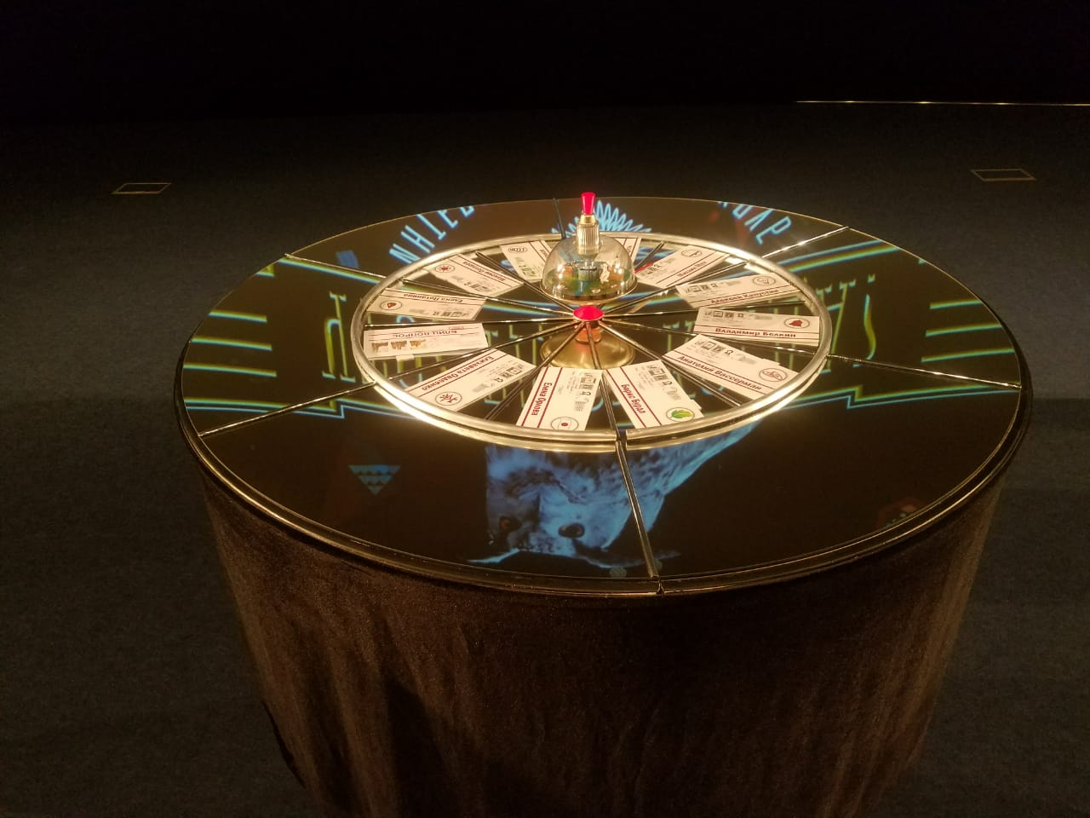
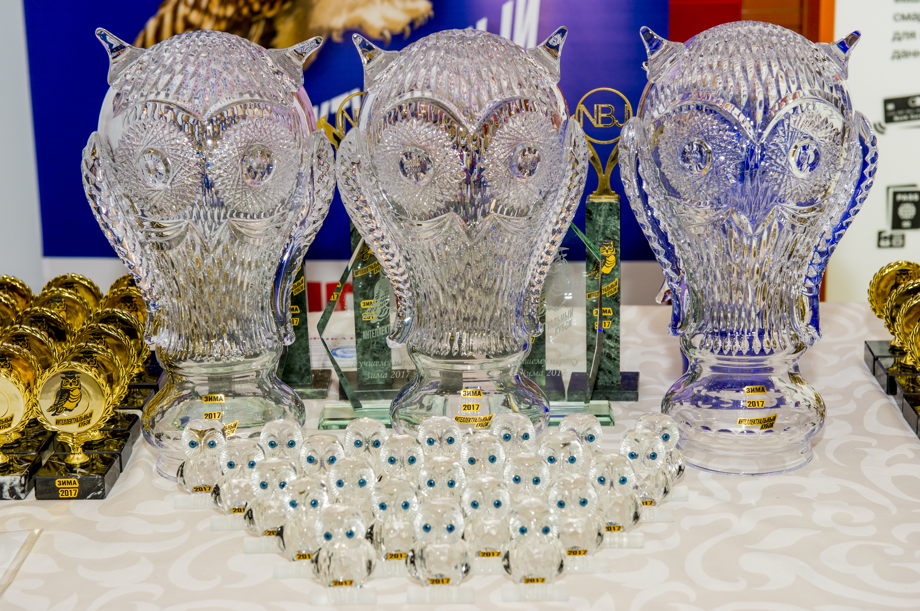
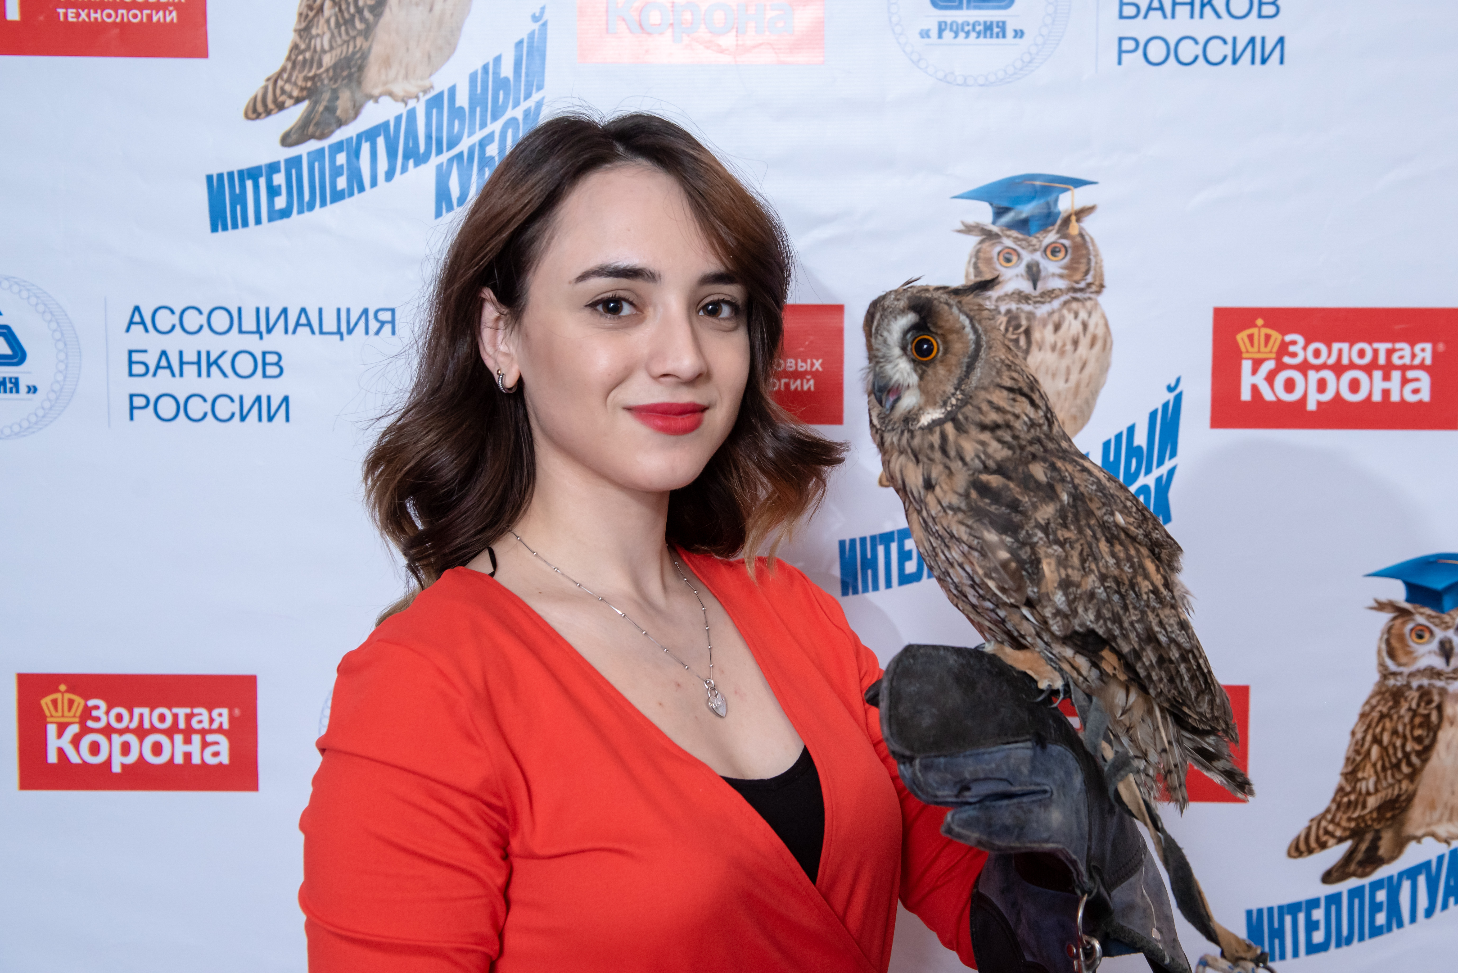
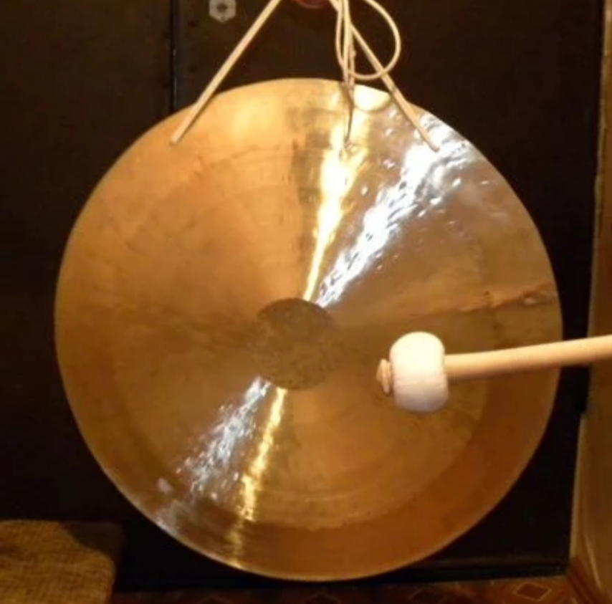
Дополнительные опции:

Slide 10
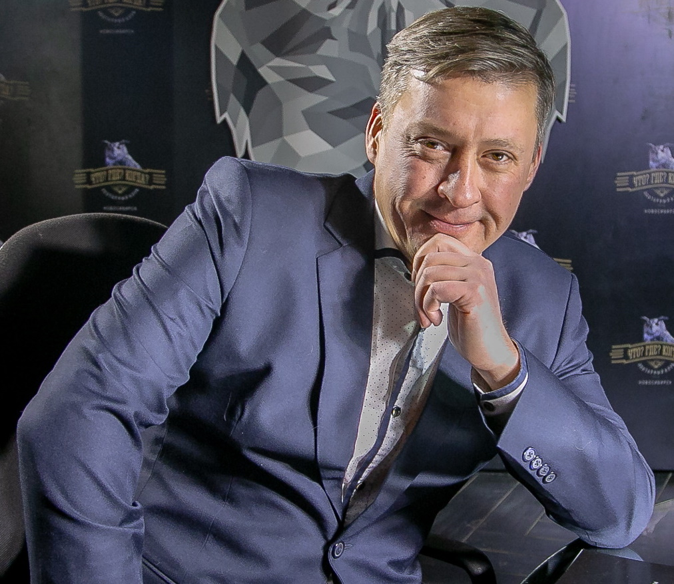
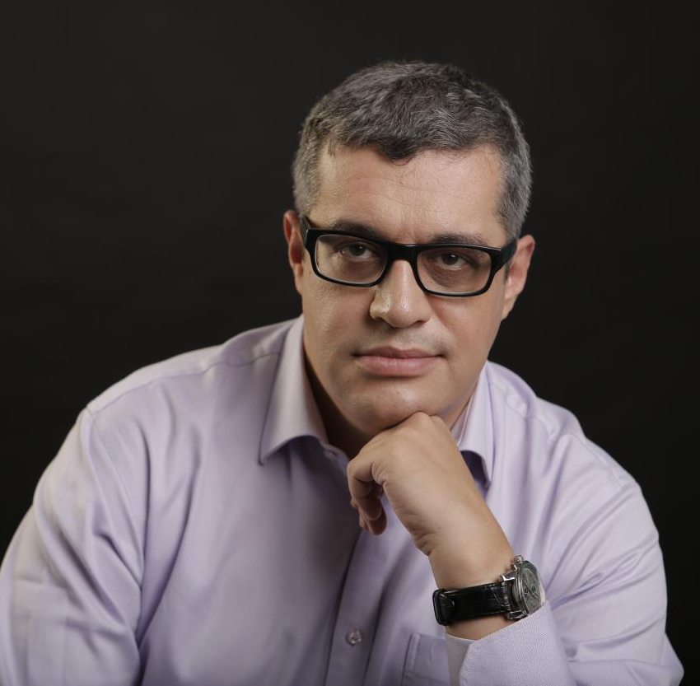
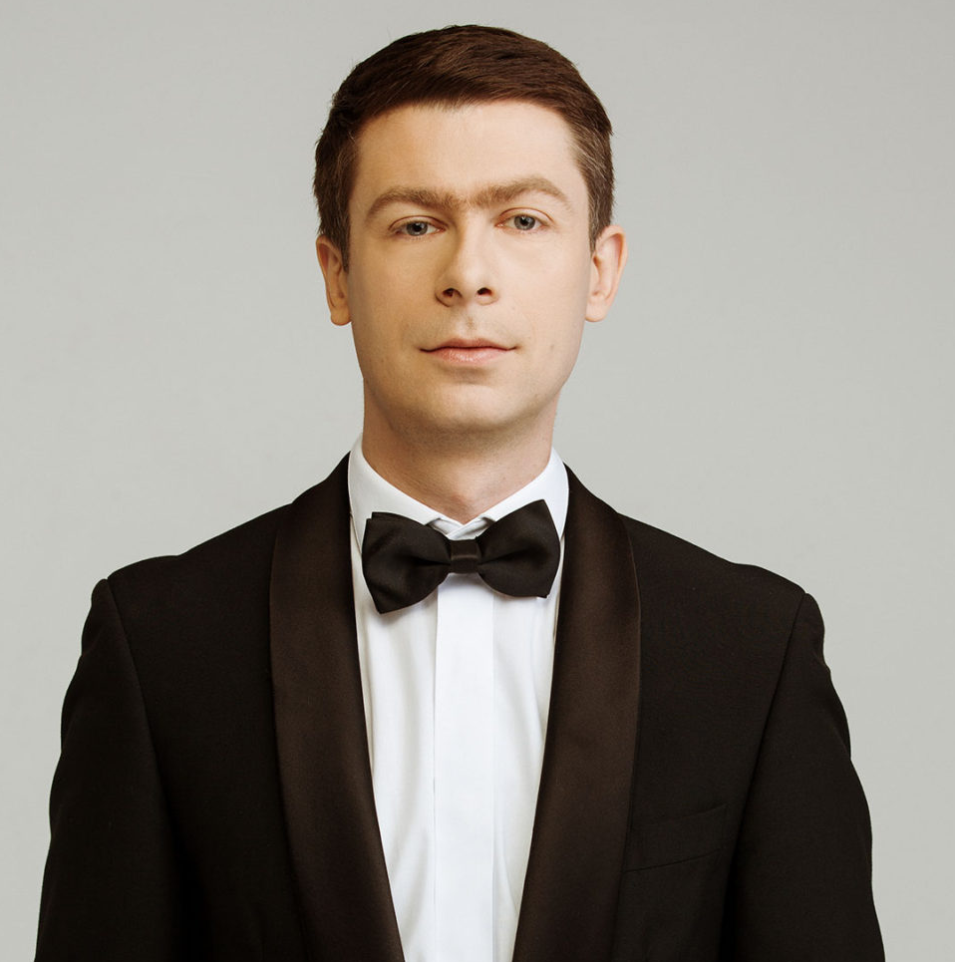
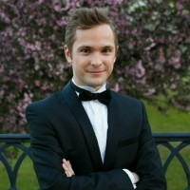
Ведущие игры «Что? Где? Когда?»
Александр Друзь
Алесь Мухин
Максим Поташёв
Алексей Блинов
Михаил Скипский
Борис Белозёров
И многие другие…..

Slide 11
Готовые сценарии мероприятия:
Сценарий № 1
Подходит для любого количества игроков от 12 человек.
Сотрудники поделены на команды по 6 человек в каждой.
Каждая команда играет за отдельным столом.
Ведущий задает вопросы одновременно всем командам, дается минута на обсуждение.
По истечение минуты капитаны команд сдают ответы на специально подготовленных бланках.
По итогам всех вопросов баллы суммируются, и определяется победитель игры.

Slide 12
Сценарий №2
(Реквизит: зеркальный стол)
Подходит для любого количества игроков от 12 человек.
Сотрудники поделены на команды по 6 человек в каждой.
Один зеркальный стол в центре зала. Каждая команда играет за отдельным столом. Капитаны всех команд по очереди подходят к зеркальному столу и крутят волчок. На столе по секторам разложены каточки с фамилиями знатоков, от имени которых будет задаваться вопрос.
Ведущий озвучивает вопросы, которые выпали по стрелке волчка, одновременно всем командам, дается минута на обсуждение.
По истечение минуты капитаны команд сдают ответы на специально подготовленных бланках. За каждый правильный ответ команда получает по 1 баллу. По итогам всех вопросов баллы суммируются, и определяется победитель игры.

Slide 13
Сценарий №3
(Реквизит: зеркальный стол, распорядитель) От Компании играет одна команда из 6 человек.
Остальные сотрудники компании являются зрителями.
Команда Компании из 6 человек находится за зеркальным столом. Распорядитель крутит волчок.
Ведущий задает им вопросы, которые выпали по стрелке волчка, дается минута на обсуждение.
По истечение минуты капитан команды озвучивает, кто из членов команды будет отвечать на вопрос. Игрок отвечает, а ведущий беседует с ним, спрашивает какие версии были у команды, пытается запутать или наоборот помочь отвечающему.
За каждый правильный ответ команда получает один балл, при неправильном ответе один балл получает сборная игроков телевизионного клуба «Что? Где? Когда?». Игра идет до 6 очков (разыгрывается максимум 11 вопросов).

Slide 14
Сценарий № 4
(Реквизит: зеркальный стол, распорядитель).
Подходит для Компаний численностью не более 180 человек
Сотрудники поделены на команды по 6 человек в каждой. Распорядитель крутит волчок.
Каждая команда по очереди играет за зеркальным столом несколько вопросов.
При этом остальные команды играют за отдельными обычными столами. Ведущий задает вопросы одновременно всем командам, дается минута на обсуждение.
По истечение минуты капитаны команд, которые не находятся за зеркальным столом, сдают ответы на специально подготовленных бланках. А с командой, которая находится за зеркальным столом, ведущий беседует, спрашивает какой у них ответ и почему выбрана именно эта версия. За каждый правильный ответ команды получают по одному баллу. По итогам всех вопросов баллы складываются, и определяется победитель игры.

Slide 15
Сценарий № 5
(Реквизит: 1-2 зеркальных стола, распорядитель, игрок телевизионной версии «Что? Где? Когда?)
Сотрудники считаются одной командой Компании и сражаются с игроком телевизионной версии «Что? Где? Когда?». При этом они поделены на несколько команд по 6 человек внутри Компании. Задача всех команд Компании выиграть у игрока телевизионной версии «Что? Где? Когда?».
Один или два зеркальных стола. За одним сидит игрок телевизионной версии «Что? Где? Когда?», за другим по очереди меняются команды Компании. Ведущий задает вопросы одновременно всем командам или команде Компании и игроку телевизионной версии «Что? Где? Когда?», дается минута на обсуждение.
Можно сделать так, что победителем игры в любом случае будет команда Компании, а игрок телевизионной версии «Что? Где? Когда?» «играет в поддавки», об этом будут знать только организаторы, все на условиях полной конфиденциальности.

Slide 16
Мы можем предложить хорошие условия по следующим площадкам: Банкетный зал «Дизайн Холл». Адрес: Малый Калужский пер.,1, стр. 4 (метро Шаболовская). До 250 человек. Концертный зал Borodino Hall. Адрес: ул. Русаковская, 13, строение 5 (метро Красносельская, Сокольники). До 300 человек. Банкетный комплекс «Басманов Hall». Адрес: ул.Доброслободская, 3 (метро Бауманская). До 300 человек. Golden Palace. Адрес: 3-я ул. Ямского Поля, 15 (метро Белорусская). До 350 человек. Лофт Холл. Адрес: ул. Ленинская Слобода, 26, стр. 11 (метро Автозаводская). Лофт премиум-класса. До 600 человек. Амбер Плаза. Адрес: ул. Краснопролетарская, 36 (метро Новослободская). До 2000 человек.

Slide 17
Наши клиенты

Slide 18
Наши клиенты

Slide 19
Наши клиенты

Slide 20
Контакты: сайт: www.kubok24.ru Елисеенкова Елена elis@kubok24.ru Соколова Елена sokolova@kubok24.ru (495) 123-33-24, (926) 226-49-13

